Slide 1
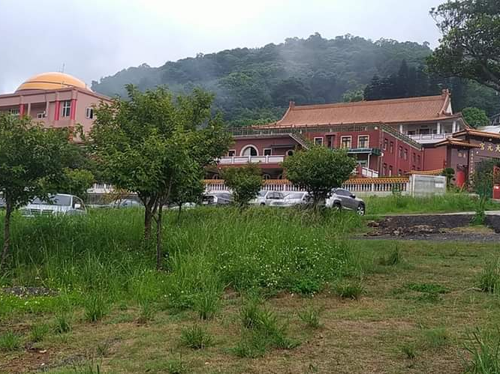
趕快醒替天辦事 悟見講
一、要升要降看自己
二、慈悲心替天辦事
三、上天不負修辦人
四、不培內德漏功德
五、清算年快修辦道
六、修辦道千載難逢

Slide 2
要升要降看自己 悟見講
濟公老師説
你們得想想，今天你有沒有修辦道，直接影響將來『是升是降』的問題，不只是你個人的事，還牽繫到你的九玄七祖；
如果你不修不辦，自甘墮落，你的九玄七祖會跟你一同墮落，那你就真的是大大不孝了。所以既要修道，就要『光耀門楣』。

Slide 3
慈悲心替天辦事 悟見講
濟公老師説
把使命承擔起來，讓你的九玄七祖以你為榮。辦事人員要以服務為本，同修之間要互相切磋精進，要互相提攜拔擢鼓勵，幫助同修進步。
對自己的心性火候要培煉，要有公正的心，更要以『慈悲心懷 替天辦事』而且自始至終永不退。

Slide 4
上天不負修辦人 悟見講
濟公老師説
白陽大事，不論大大小小，層層都需要人護持，不論台上的成全宣講，或是台下的煮飯清潔，事事都是了愿，心心都是感恩，這就是『報恩了愿』懂嗎？
修心在靜，修身要動；養身要多動，多去渡人。你能為道盡心盡力，上天絕不辜負你。

Slide 5
不培內德漏功德 悟見講
濟公老師説
只知行外功，而不知培內德，那便是『有漏功德』比方說，我們現在辦道，若是只知辦道，只知渡人，這個人來求道了，可是你卻不往內心修持，日後你和他相處不圓融，理念不能溝通，自身德性不能包容人家，那麼這個人，很可能不再繼續向道了，這到底是有功德還是無功德。
咱們就暫且休論有無功德，看看事情變成這樣，是值得不值得啊。

Slide 6
清算年快修辦道 悟見講
濟公老師説
此刻正是六萬年大清算之際，很多共惡業都成熟了，徒兒還在醉生夢死嗎？修道沒有一點真誠的心，辦道也敷衍了事，這樣寸功未立，如何還清業債呢？
三曹普渡是人鬼仙齊渡，咱們要把握能辦能修之時，時時提醒自己要『快馬加鞭』。

Slide 7
修辦道千載難逢 悟見講
濟公老師説
好好行功立德，才能了脱塵緣俗擾，恢復『清淨法身』徒兒除了自我修持外，更要發心渡人，外功可以輔助內德的圓成；趁此三曹普渡之際，人人有機會行功立德，渡化成全人是千載難逢的好機會！
每一個眾生的因緣皆不同，但是要徒兒們釋出好消息，眾生才有圓滿成就的機會。所以徒兒啊！真心誠意、躬行實踐，化娑婆為淨土佛國。

